Slide 1
Администрация Максимовского сельсовета
Проект исполнения бюджета за 2022 год

Slide 2
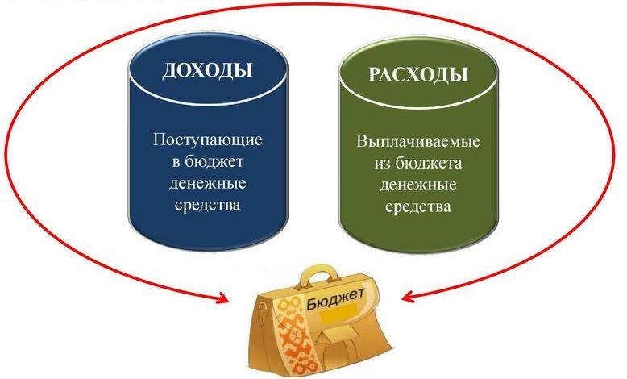
Бюджет - это форма образования и расходования фонда денежных средств, предназначенных для финансового обеспечения задач и функций государства и местного самоуправления.

Slide 3
Доходы бюджета Максимовского сельсовета за 2022 г.
Наименование показателя | Утверждено, тыс. руб. | Исполнено, тыс. руб. | % исполнения
Налог на доходы физических лиц | 202,0 | 230,8 | 114,3
Налог на имущество физических лиц | 28,0 | 16,0 | 57,2
Земельный налог | 221,0 | 228,0 | 103,2
Госпошлина | 2,0 | 1,2 | 60
Сельскохозяйственный налог | 30,0 | 46,0 | 153,3
Штрафы, санкции, возмещение ущерба | 1,00 | 4,05 | 400
Прочие неналоговые доходы | 45,7 | 111,7 | 244,4
Безвозмездные поступления | 4439,9 | 4439,9 | 100
ИТОГО ДОХОДОВ | 4969,6 | 5077,65 | 102,2

Slide 4
Расходы бюджета Максимовского сельсовета за 2022 год
Наименование показателя | Утверждено, тыс. руб. | Исполнено, тыс. руб. | % исполнения
ОБЩЕГОСУДАРСТВЕННЫЕ ВОПРОСЫ | 1922,9 | 1885,1 | 98,0
Функционирование высшего должностного лица субъекта Российской Федерации и муниципального образования | 654,0 | 648,9 | 99,2
Функционирование Правительства Российской Федерации, высших исполнительных органов государственной власти субъектов Российской Федерации, местных администраций | 788,2 | 777,9 | 98,7
Обеспечение деятельности финансовых, налоговых и таможенных органов и органов финансового (финансово-бюджетного) надзора | 456,2 | 456,2 | 100,00
Резервные фонды | 1,0 | 0,0 | 0
Другие общегосударственные вопросы | 23,5 | 2,0 | 8,5
НАЦИОНАЛЬНАЯ ОБОРОНА | 128,4 | 128,2 | 99,8
Осуществление первичного воинского учета на территориях, где отсутствуют военные комиссариаты | 128,4 | 128,2 | 99,8
НАЦИОНАЛЬНАЯ БЕЗОПАСНОСТЬ И ПРАВООХРАНИТЕЛЬНАЯ ДЕЯТЕЛЬНОСТЬ | 54,0 | 52,5 | 97,2
Защита населения и территории от чрезвычайных ситуаций природного и техногенного характера, гражданская оборона | 54,0 | 52,5 | 97,2

Slide 5
Наименование показателя | Утверждено, тыс. руб. | Исполнено, тыс. руб. | % исполнения
НАЦИОНАЛЬНАЯ ЭКОНОМИКА | 399,1 | 349,3 | 87,5
Сельское хозяйство и рыболовство | 30,0 | 30,0 | 100,00
Дорожное хозяйство (дорожные фонды) | 368,3 | 318,5 | 86,5
Другие вопросы в области национальной экономики | 0,8 | 0,8 | 100,00
ЖИЛИЩНО-КОММУНАЛЬНОЕ ХОЗЯЙСТВО | 110,1 | 110,1 | 100
Коммунальное хозяйство | 0,2 | 0,2 | 100,00
Благоустройство | 109,9 | 109,9 | 100
КУЛЬТУРА, КИНЕМАТОГРАФИЯ | 2869,4 | 2790,1 | 97,2
Культура | 2869,4 | 2790,1 | 97,2
СОЦИАЛЬНАЯ ПОЛИТИКА | 152,0 | 152,0 | 100,00
Пенсионное обеспечение | 152,0 | 152,0 | 100,00
ИТОГО РАСХОДОВ | 5635,8 | 5467,3 | 97,0

Slide 8
Администрация Максимовского сельсовета
Адрес:676885, Амурская область, Октябрьский район,
с.Максимовка, ул.Лениная, д.33
телефон 8(41652)26-2-22
ИНН/КПП 2821000692/282101001
ОГРН 10228010636647
Глава Максимовского сельсовета:
Воронцова Лидия Михайловна
Официальный сайт: http://maximovka.ru/index.php
Эл. адрес: makcimovka09876@rambler.ru

